Slide 1
Diagrama de Classes
Profa. Priscila Facciolli

Slide 2
Tópicos
1- Definição
2- Componentes de uma Classe:
Nome da Classe,
Atributos,
Métodos,
Visibilidade,
Multiplicidade,
3- Relacionamento entre Classes:
Dependência,
Associação: Generalização e Composição
4- Exercícios

Slide 3
1- Definição
Uma classe é uma descrição de um conjunto de objetos que compartilham os mesmos atributos, operações, relacionamentos e semântica, dizemos que este conceito é o encapsulamento.

Slide 4

2- Componentes de uma Classe
Nome da Classe:
Cada classe deve ter um nome que a diferencie de outras classes. Uma classe pode ser representada mostrando apenas seu nome simples centralizado, com a inicial em letra maiúscula e em negrito:

Slide 5
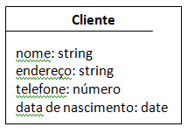
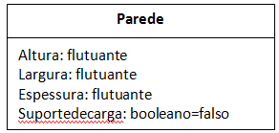
2- Componentes de uma Classe
Atributos:
É uma propriedade de uma classe que descreve um conjunto de tipos de dados ou estados que os objetos da classe podem assumir.
Graficamente, os atributos são listados em um compartimento imediatamente abaixo do nome da classe e ao seu lado especificado o tipo de dado armazenado nele:
Um atributo pode ser representado indicando sua classe e possivelmente um valor inicial:

Slide 6
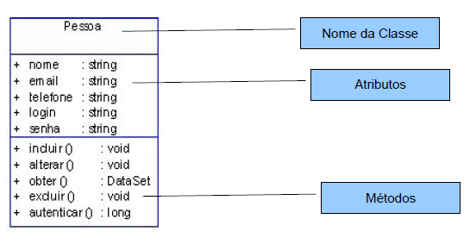
2- Componentes de uma Classe
Métodos (Operações):
Um método é uma implementação de um serviço que pode ser disponibilizado por um objeto. É uma ação que o objeto pode realizar e que é compartilhada por todos os atributos de uma classe.
Uma classe pode ter qualquer número de métodos ou até mesmo nenhum.
Graficamente, os métodos aparecem listadas abaixo dos atributos da classe.

Slide 7
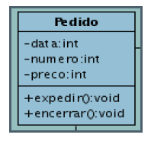
2- Componentes de uma Classe
Visibilidade:
Ela especifica como os atributos e operações podem ser utilizados por outras classes. Há quatro tipos de visibilidades:
1 – Público: Qualquer classe externa que tenha visibilidade de certa classe pode usar um atributo ou operação especificada. Pode ser visto fora do limite da classe
É representado pelo símbolo + na frente do atributo ou da operação.
3- Privado: Apenas a própria classe tem acesso a membros privados. É representado pelo símbolo – na frente de cada atributo ou da operação.
2- Protegido: Qualquer descendente da classe é capaz de acessar seus membros. É privado, mas é público entre classes “amigas”. É representado pelo símbolo # na frente do atributo ou da operação.
4- Pacote: Apenas classes declaradas no mesmo pacote têm acesso ao membro. Representado pelo símbolo ~.

Slide 8
2- Relacionamento entre Classes
Relacionamentos:
As classes devem ser modeladas de modo a encapsular um único conceito. Assim um sistema que envolva diversos conceitos só vai funcionar se as diversas classes que o compõe se relacionarem harmoniosamente.
A UML oferece recursos para modelar diversas formas de relacionamentos que são:

Slide 9
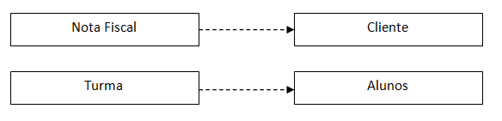
2- Relacionamentos entre Classes
Dependência:
Uma dependência é um relacionamento de utilização, especificando que uma alteração na especificação de um item poderá afetar outro item que a utilize, mas não necessariamente o inverso.
Uma dependência é representada graficamente por uma linha tracejada, apontando o item de que o outro depende.
As dependências são lidas como “ ...usa um...”

Slide 10
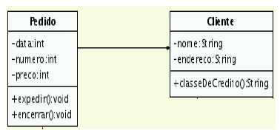
2- Relacionamentos entre Classes
Associação:
São relacionamentos onde uma classe retém uma relação com outra classe em um determinado período de tempo, mantendo a referência a outra classe.
Um dos objetos pode ser destruído sem necessariamente destruir o outro.
São representadas graficamente por uma linha contínua que liga dois objetos.
As associações são lidas como “ ... tem um ...” ou “... existe um...”
As associações são sub classificadas em Agregação e Composição

Slide 11
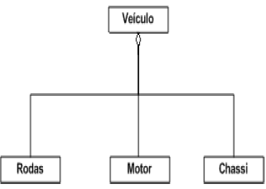
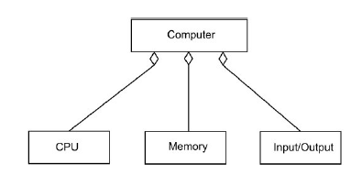
2- Relacionamento entre Classes
Agregação
É como uma associação, só que representa uma relação mais forte, implicando em propriedade.
O objeto possuído pode ser compartilhado com outras classes, porém quando o objeto possuidor é destruído, o objeto possuído perde parte da razão de sua existência.
As agregações são lidas como “... possui um...”.
São representadas por uma linha contínua entre as classes que participam da relação. Na extremidade do lado da classe possuidora, coloca-se uma forma de diamante e do lado da classe possuída.

Slide 12
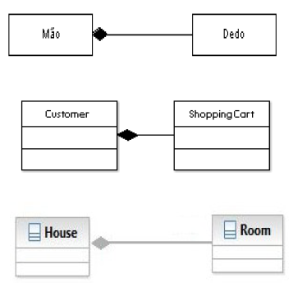

2- Relacionamento entre Classes
Composição
Representa uma relação muito forte entre as classes, implicando em uma relação todo-parte.
O objeto possuído não pode ser compartilhado com outras classes. Quando o objeto possuidor é destruído, o objeto possuído também é.
As composições são lidas como “.... é parte de....”
São representadas por uma linha contínua entre as classes que participam da relação. Na extremidade do lado da classe possuidora, coloca-se um diamante preenchido e do lado da classe possuída, uma seta.
É conhecido como relação todo-parte.

Slide 13
2- Relacionamento entre Classes
Generalização
Representa uma relação entre uma versão mais geral de uma classe e uma versão mais específica, contudo ambas mantém em comum certas características.
A classe específica, possui além das características da classe geral, características adicionais, porém todas as características da classe geral, estão presentes na classe específica.
A generalização é utilizada para agrupar características comuns entre classes diferentes.
As generalizações são lidas como “... é um ...” indo da classe específica para a classe geral.
São representadas por uma linha contínua com uma seta fechada (triangulo) apontando da classe específica para a classe geral.

Slide 14
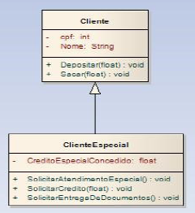
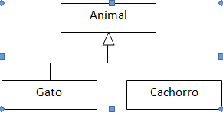
2- Relacionamento entre Classes
Generalização

Slide 15
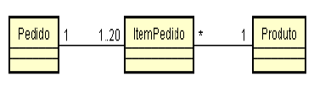
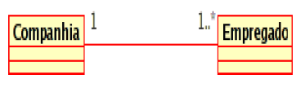
2- Relacionamento entre Classes
Multiplicidades
Ela especifica quantos objetos de uma classe estão presentes em uma associação. A representação é feita com os seguintes símbolos:
O Nenhum
1 Um
* Muitos
.. Separador de intervalos (2..5)
3 Qualquer número
A multiplicidade é anotada em uma extremidade da associação próxima a uma classe, indicando quantas instancias desse classe se relacionam com a classe na extremidade oposta do relacionamento:

Slide 16
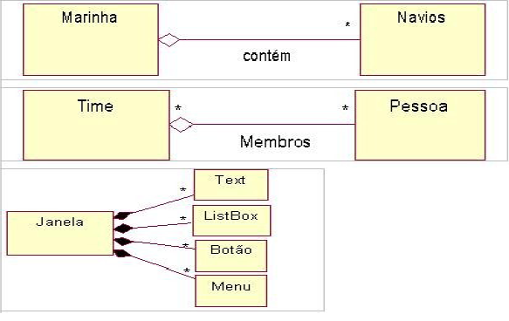
2- Relacionamento entre Classes
Multiplicidades:

Slide 17
3- Exercícios
1) Indique classes mais especificas ou genéricas a partir das listas abaixo:
_____________ <- Aluno Universitário
Pessoa -> ________________ <- Vendedor
____________ -> Jogo de Tabuleiro-> _____________
2) Num torneio de tênis, cada partida é jogada entre 2 jogadores. Pretende-se manter informação sobre o nome e idade dos jogadores, data da partida e atribuição dos jogadores às partidas. O máximo de partidas que um jogador poderá realizar são 6 e o mínimo 1. Desenhe o diagrama de Classes correspondente.
3) Considere um sistema de software para controlar um hotel. Normalmente um hospede ocupa um quarto por estadia, mas suponha que uma nova regra foi criada no negócio: um hóspede pode usar até 3 quartos . Desenhe diagramas separados para as duas situações.

Slide 18
3- Exercícios
4- Uma montadora de automóveis produz carros de luxo e esportivos. Um carro tem marca, modelo, chassi e ano de fabricação. As partes de um carro possuem características como: nome, quantidade, cor e preço. Um fornecedor da montadora tem CNFJ e razão social. O carro de luxo possui sistema GPS, o carro esporte não possui GPS e só é fabricado na cor vermelha.
Identifique e escreva o nome das classes correspondentes à situação pretendida
Desenhe o diagrama de classes
5- Represente os processos de um E-mail na forma de diagrama de classes. Indique os componentes (destinatário, assunto, etc) e suas relações (digitar o texto)

